Slide 1
Microlycée de Caen Période 2
Semaine 12

Slide 2
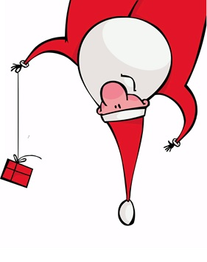
Programme de la semaine 11

Slide 3
Résultat quizziz de la semaine dernière
Victoire de Rayane !!
2è victoire pour Rayane, qui prend la tête du classement…

Slide 4
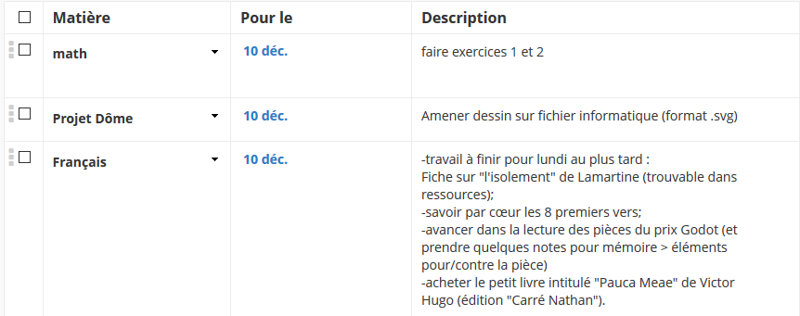
Lundi 10 Décembre
Ménage aujourd’hui : Rayane
Travail A faire

Slide 5
Ménage aujourd’hui : Johan
Mardi 11 Décembre
13h 14h : Mic Absent, remplacé par Patrice sur
« écrire une thèse » ( Brouillon de la rédaction )
Travail à faire

Slide 6
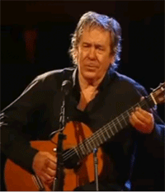
Mercredi 12 Décembre
Ménage aujourd’hui : Bryan
Travail à faire

Slide 7
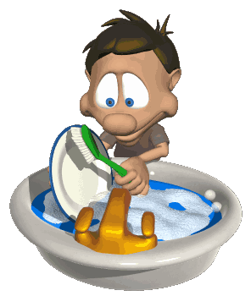
Jeudi 13 Décembre
Ménage aujourd’hui : Adeline
14h 16 : Atelier théâtre (année 1)
14h 16h : Français (année 2)

Slide 8
Vendredi 14 décembre
Ménage aujourd’hui : Tom
Travail à faire

Slide 9
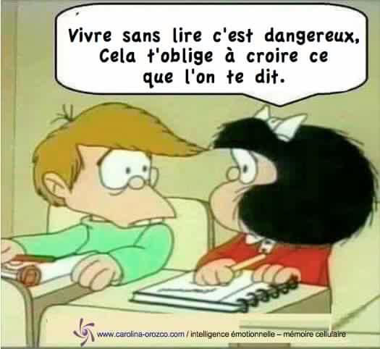
La citation de la semaine

